Slide 1
INTRODUZIONE AL LABORATORIO

Slide 2
0.1
Obiettivi e contenuti del Laboratorio

Slide 3
Moduli didattici
LABORATORIO DI COSTRUZIONE DELL’ARCHITETTURA
6 CFU
Tecnica delle Costruzioni
Prof. Ingrid Boem
6 CFU
Controllo Ambientale degli Edifici
Prof. Riccardo Zamolo
6 CFU
Tecniche e Soluzioni edilizie per la Sostenibilità ambientale
Prof. Carlo A. Stival, Prof. Ilaria Garofolo

Slide 4
Tema del Laboratorio
PREMESSA METODOLOGICA
ESTETICA
Modalità di espressione architettonica dell’oggetto edilizio
EFFICIENZA
Funzionamento tecnologico dell’oggetto edilizio
SICUREZZA
Resistenza, resilienza e robustezza dell’oggetto edilizio

Slide 5
Tema del Laboratorio
PREMESSA METODOLOGICA
ESTETICA
Gli elementi tecnici, i componenti, i prodotti che permettono di costituire l’oggetto edilizio non esulano dall’opera di architettura, ma ne sono parte essenziale ed integrante per garantire:
da un lato il funzionamento previsto, la sicurezza strutturale, la gestione dell’emergenza, le condizioni previste di benessere degli utenti;
dall’altro, l’aspetto estetico, visivo, percettivo desiderato (peraltro non svincolato dalla concezione tecnologica dell’oggetto edilizio).
EFFICIENZA
SICUREZZA

Slide 6
Obiettivi del Laboratorio
TRASFERIMENTO DI CONOSCENZE
Composizione strutturale
Metodi e strumenti per dimensionare le costruzioni in calcestruzzo armato
Definizione di unità tecnologiche ed elementi tecnici
Integrazione con gli aspetti tecnologici e costruttivi di involucro e partizione
Comportamento fisico-tecnico dell’edificio
Metodologie per determinare le modalità di trasmissione del calore e di approvvigionamento energetico negli edifici

Slide 7
Obiettivi del Laboratorio
UNA PROGETTAZIONE QUANTO PIÙ POSSIBILE INTEGRATA
Comfort e igiene
Contenimento uso di risorse
Soluzioni edilizie e impiantistiche
Progettazione edilizia
Uso di tipologie, soluzioni tecniche, processi costruttivi e produttivi
Relazione tra le unità
Edifici residenziali / direzionali in c.a.
Elevate prestazioni
Libertà di progettare edifici alti, complessi

Slide 8
0.2
Progetto d’anno

Slide 9
Esercitazione d’anno del Laboratorio
PROGETTAZIONE DI UN EDIFICIO
A DESTINAZIONE D’USO NON RESIDENZIALE
TE_CO
Progettazione di una costruzione in c.a.
Dimensionamento degli elementi strutturali
Verifiche di resistenza
TE_SE_SA
Determinazione del layout dell’attività
Definizione e descrizione di caratteristiche e prestazioni delle soluzioni tecnologiche di involucri e partizioni dell’edificio
CO_AM_ED
Valutazione delle prestazioni di controllo dei flussi termici
Individuazione di soluzioni che assicurino il contenimento dei consumi energetici e il benessere degli occupanti

Slide 10
Esercitazione d’anno del Laboratorio
SVOLGIMENTO
ATTIVITÀ DI PROGETTAZIONE DA CONCEPIRE E SVILUPPARE IN GRUPPO
Progettazione e verifica strutture in c.a.
Progettazione delle soluzioni tecnologiche
Progettazione del comportamento fisico-tecnico dell’edificio
SVILUPPO DEL PROGETTO CONDIVISO E SEGUITO DA DOCENTI
E COLLABORATORI, INTEGRATO ATTRAVERSO SEMINARI TEMATICI

Slide 11
Oggetto dell’esercitazione
TRACCIA
Progetto di una palazzina di tre piani fuori terra ed uno interrato
con destinazione d’uso scolastica
Aule scolastiche
Laboratori
Spazi di riunione / auditorium/
Spazi di relazione
Spazi dell’amministrazione
Archivi
Vani e spazi tecnologici
L’edificio è situato a Udine in v.le Palmanova
Si svilupperà per tre piani fuori terra e uno interrato
Presenterà una forma a «C», dimensioni d’inviluppo 52 x 45 m²

Slide 12
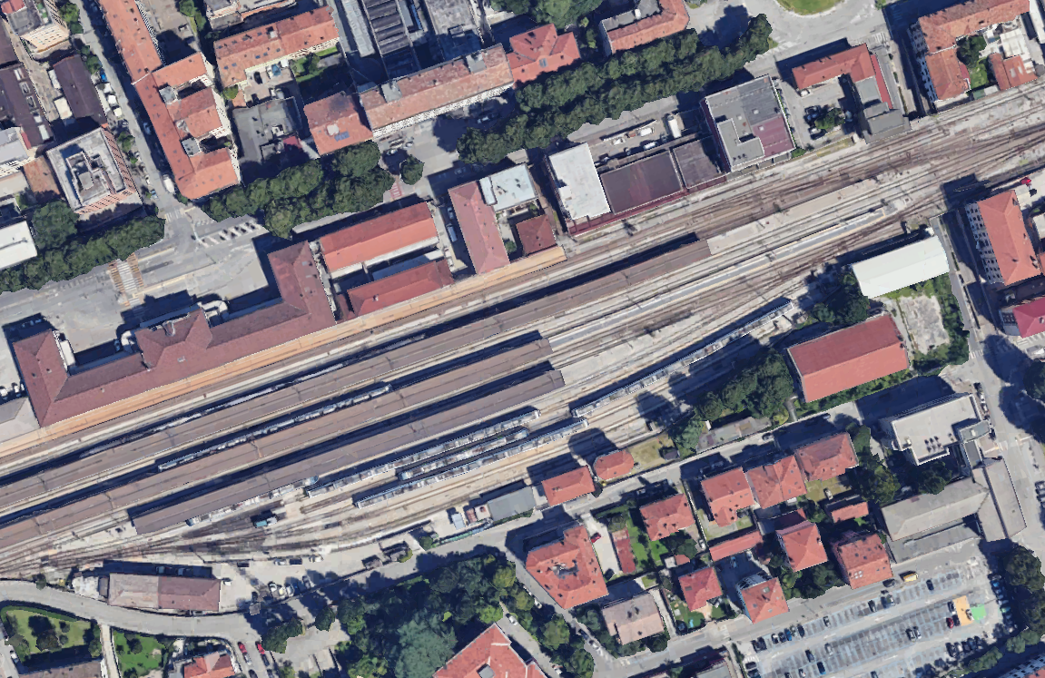
Oggetto dell’esercitazione
https://www.google.it/maps/@46.0560856,13.243082,303m/data=!3m1!1e3!5m1!1e4?entry=ttu&g_ep=EgoyMDI1MDIxNy4wIKXMDSoASAFQAw%3D%3D

Slide 13
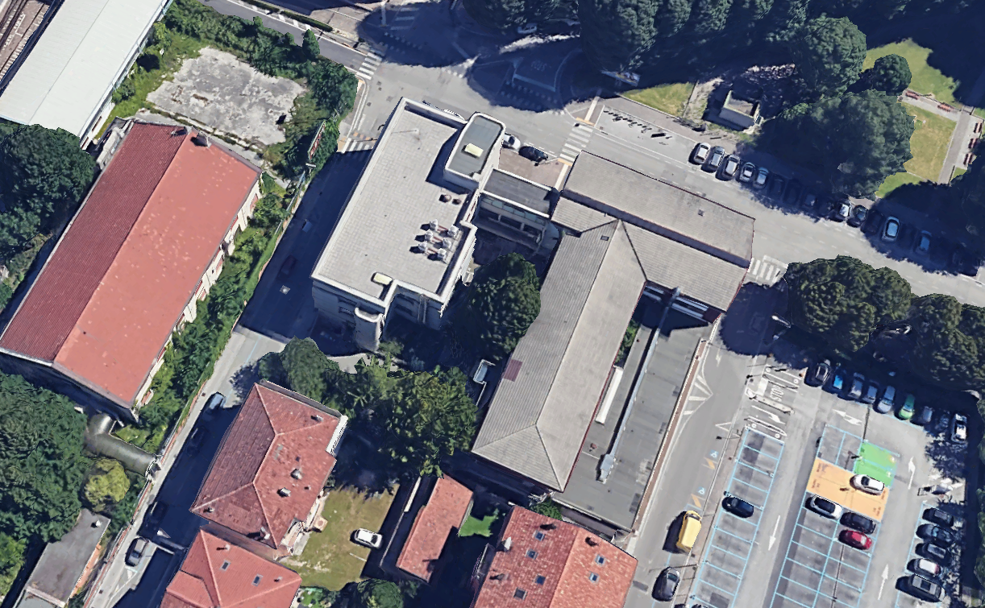
Oggetto dell’esercitazione
collegamento
Corpo B
Corpo A

Slide 14
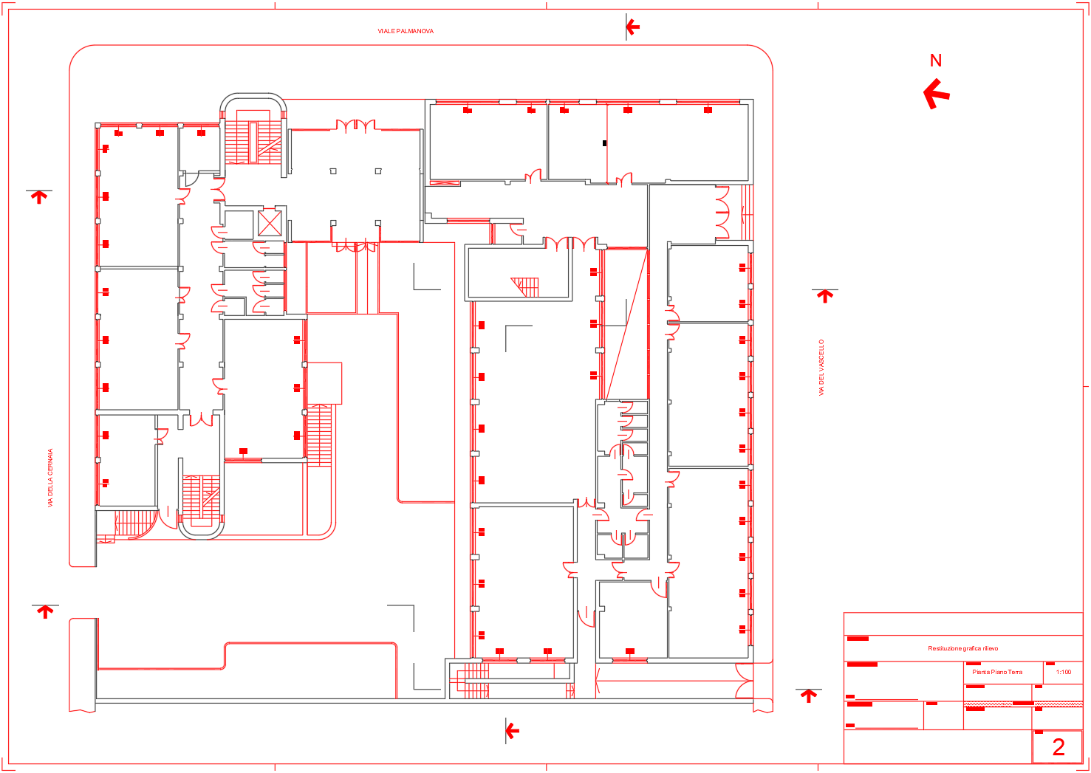
Oggetto dell’esercitazione

Slide 15
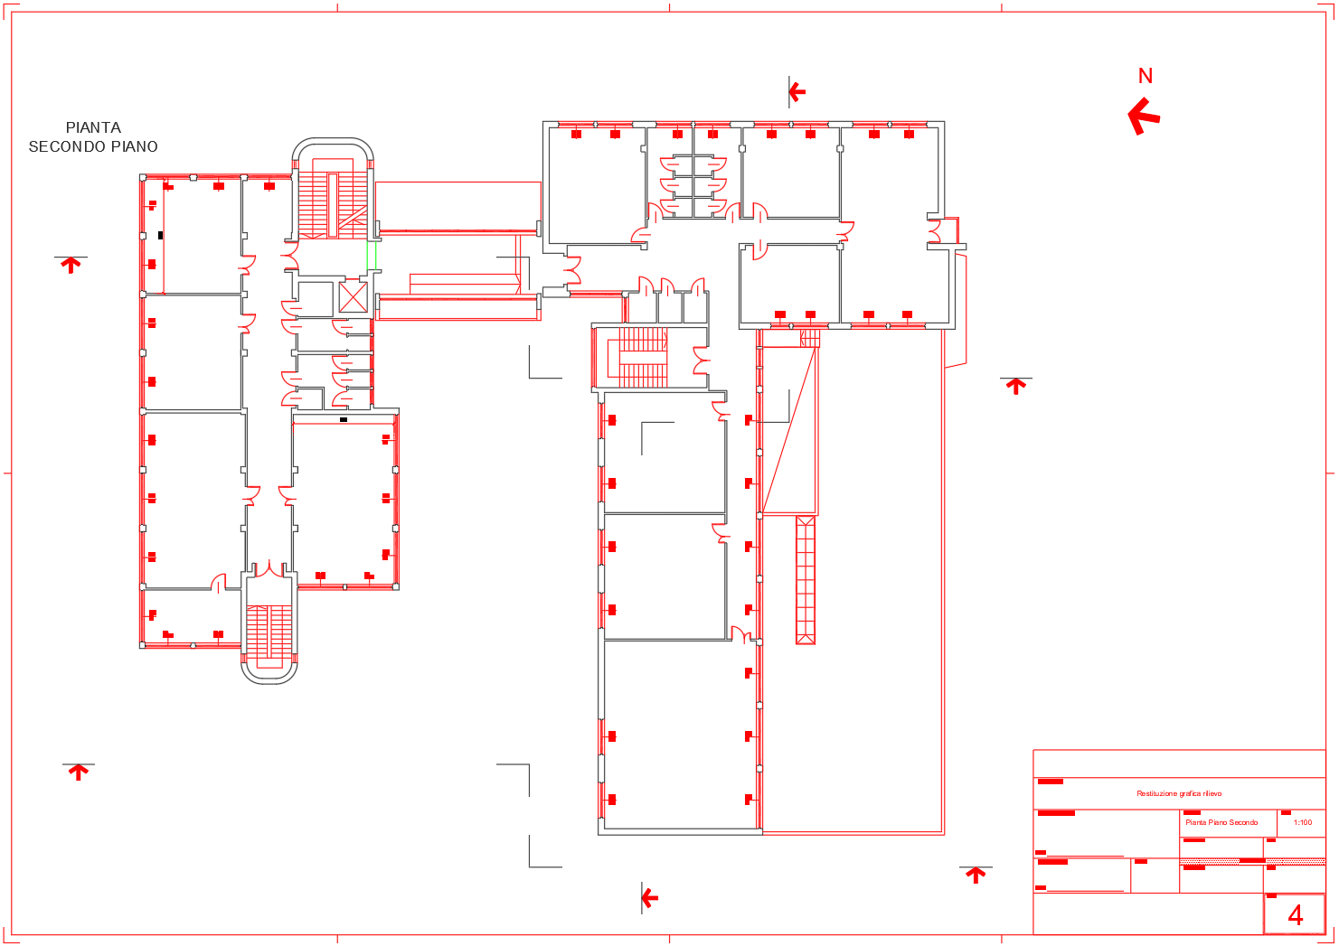
Oggetto dell’esercitazione

Slide 16
Oggetto dell’esercitazione
TRACCIA
Struttura portante con maglia regolare di pilastri e travi principali e secondarie
Pareti perimetrali controterra in c.a. al piano interrato
Fondazioni a travi rovesce e travi di collegamento
Solai in laterocemento unidirezionali, a nervature parallele
Pareti di controvento in c.a. per l’assorbimento delle azioni sismiche
Controllo dei flussi energetici e individuazione di soluzioni efficienti per il contenimento dell’uso di risorse energetiche e idriche
Attenzione al comfort acustico in edificio con differenti destinazioni d’uso
Integrazione degli impianti tecnologici per corrispondere alle destinazioni d’uso, consentire la manutenzione e minimizzare gli ingombri
Attuazione di pertinenti strategie di prevenzione incendi

Slide 17
Modalità di svolgimento dell’esame
ESAME FINALE
CONDIZIONI PER LO SVOLGIMENTO DELL’ESAME
Frequenza di
lezioni e seminari
Superamento
prove intermedie
Completamento esercitazione
VALUTAZIONE FINALE DERIVANTE DAGLI ESITI INTERMEDI
E DALL’ESITO DEL PROGETTO FINALE, VALUTATO COLLEGIALMENTE
IN SEDE D’ESAME SI PRESENTA ORALMENTE IL PROGETTO CON ESPOSIZIONE
DEGLI ELABORATI GRAFICI E DELLE RELAZIONI

Slide 18
Presentazione dell’Esercitazione d’anno
RELAZIONI TECNICHE E DI CALCOLO
TE_CO
Relazioni di progetto:
Architettonica. Riporta la descrizione motivata delle scelte progettuali di layout, le soluzioni edilizie d’involucro e partizione, i relativi materiali e componenti, le strategie per un edificio sostenibile e per la sicurezza antincendio.
Strutturale. Illustra le scelte della concezione strutturale, l’analisi dei carichi, la scelta dei materiali impiegati per assicurare resistenza meccanica, la descrizione dei calcoli necessari al dimensionamento e alla verifica di fondazioni, pilastri, travi e solai.
Energetica / Impiantistica. Riporta la scelta motivata delle soluzioni individuate per i servizi energetici dell’edificio, per la riduzione del consumo di risorse non rinnovabili, e per assicurare il comfort indoor degli utenti.
TE_SE_SA
CO_AM_ED

Slide 19
Presentazione dell’Esercitazione d’anno
ELABORATI GRAFICI
TE_CO
Rappresentazione quotata delle unità e degli elementi strutturali:
Pianta delle fondazioni (1:50), con particolari costruttivi (1:20-1:10).
Pianta dei solai, riportante l’orditura delle strutture (1:50).
Particolari costruttivi dei solai e delle travi, in spessore di solaio e fuori spessore (1:50-1:10).
Particolari costruttivi dei pilastri, scelti in base alla posizione, di spina, di riva e d’angolo (1:50-1:10).

Slide 20
Presentazione dell’Esercitazione d’anno
ELABORATI GRAFICI
Rappresentazione quotata delle unità tecnologico-costruttive:
Inquadramento planimetrico di relazione con il contesto, tipicamente 1:500.
Piante di layout architettonico, compresa la copertura, riportanti gli arredi, la destinazione, la profilazione e il dimensionamento degli spazi (1:100-1:50).
Sezioni tra loro ortogonali.
Sezione di dettaglio, che riporti caratterizzazione omogenea (materiali, spessori, relazioni e connessioni) delle soluzioni tecnologiche di involucro e partizione.
TE_SE_SA

Slide 21
Presentazione dell’Esercitazione d’anno
ELABORATI GRAFICI
Rappresentazione delle soluzioni adottate per i servizi energetici dell’edificio:
Pianta dei diversi livelli (1:100-1:50), riportante le tipologie di vano, le condizioni al contorno.
Particolari costruttivi relativi all’individuazione e alla risoluzione dei ponti termici (1:20-1:10).
Particolari costruttivi di incremento del comfort acustico (1:20-1:10).
Schemi funzionali degli impianti tecnologici e piante dei diversi livelli riportanti reti di distribuzione e terminali (1:100-1:50).
CO_AM_ED

Slide 22
0.3
Calendarizzazione delle attività

Slide 23
Calendario dell’attività didattica
Primo blocco attività frontali
Secondo blocco attività frontali
Fine corsi: incontri collegiali
di revisione progetto
Prove di accertamento conoscenze
No. 2 Appelli in sessione
No. 2 Appelli in sessione

Slide 24
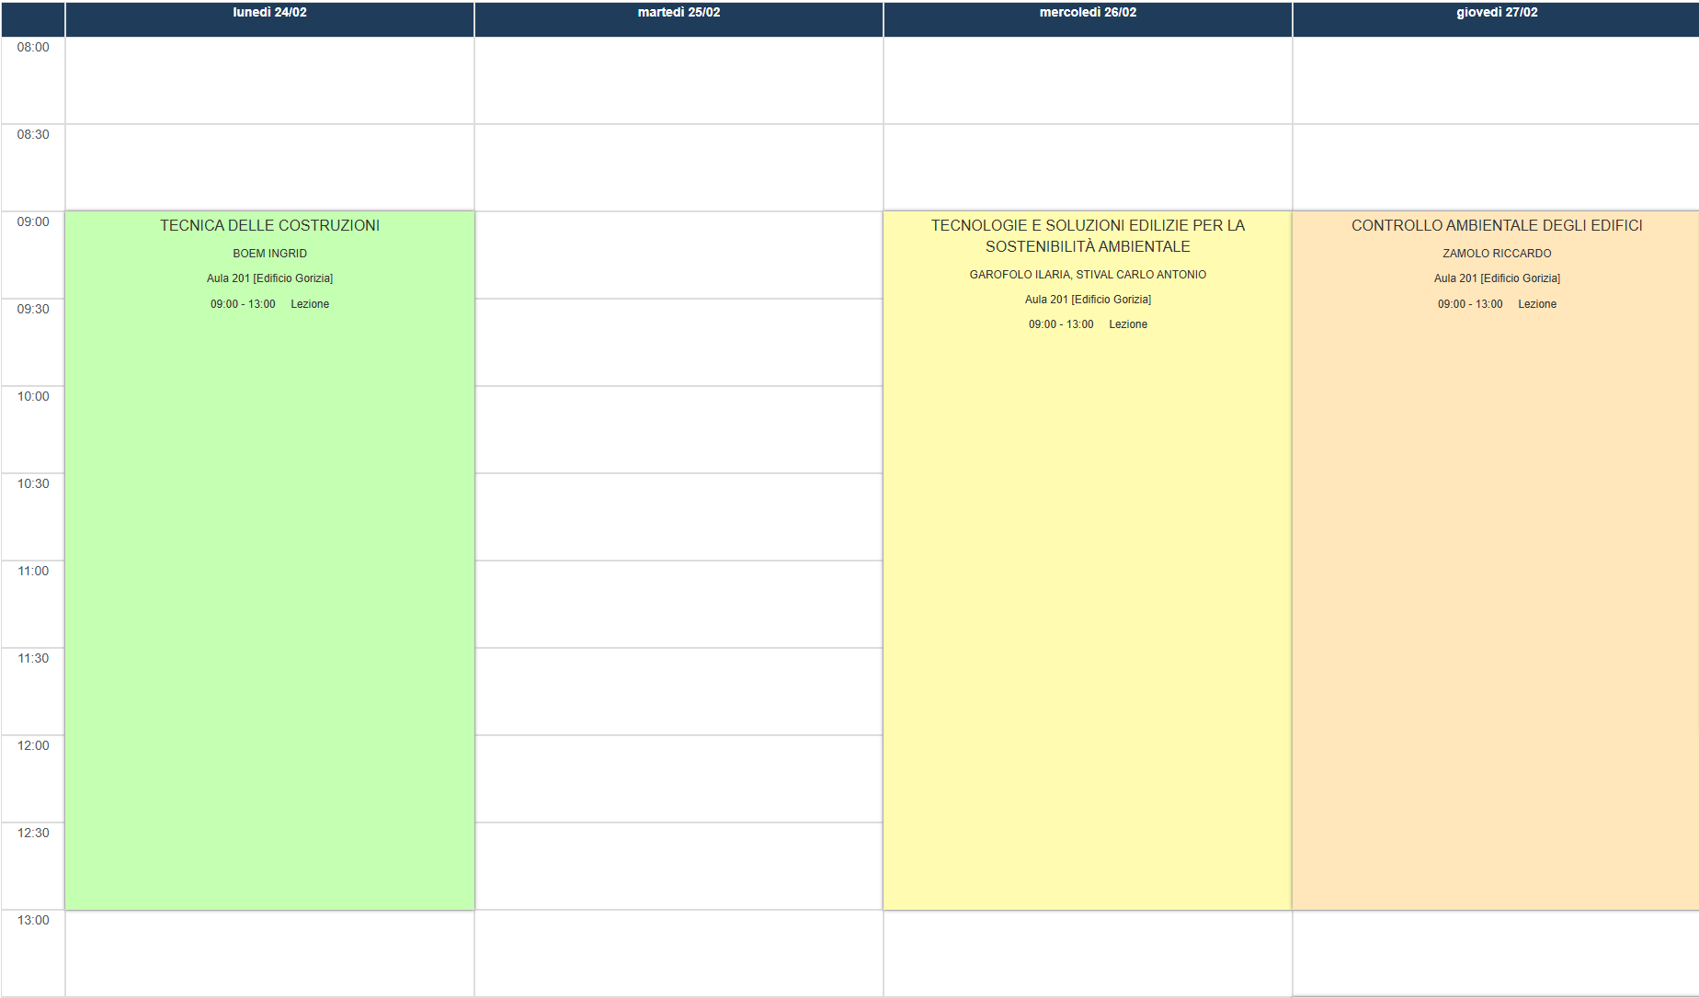
Calendario dell’attività didattica
ORARIO SETTIMANALE DELLE LEZIONI
https://orari.units.it/agendaweb/index.php?view=easycourse&form-type=corso&include=corso&txtcurr=3+-+Comune&anno=2024&scuola=&corso=AR03&anno2%5B%5D=PDS0-2018%7C3&date=24-02-2025&periodo_didattico=&_lang=it&list=&week_grid_type=-1&ar_codes_=&ar_select_=&col_cells=0&empty_box=0&only_grid=0&highlighted_date=0&all_events=0&faculty_group=0#

Slide 25
Calendario del Laboratorio
Date | Aula | Orario | Tipologia
24-26-27 febbraio 2025 | 201 | 09.00-13.00 | Lezione frontale (LF)
3-5-6 marzo 2025
10-12-13 marzo 2025
17-19-20 marzo 2025 |  |  | LF + Revisione collegiale
24-26-27 marzo 2025 |  |  | Lezione frontale (LF)
31 marzo-2-3 aprile 2025
7-9-10 aprile 2025
14-16 aprile 2025 |  |  | LF + Revisione collegiale
PAUSA PER FESTIVITÀ PASQUALI
28-30 aprile 2025 | 201 | 09.00-13.00 | Lezione frontale (LF)
5-7-8 maggio 2025
12-14-15 maggio 2025
19-21-22 maggio 2025 |  |  | LF + Revisione collegiale
TERMINE ATTIVITÀ DIDATTICHE
3-4-5 giugno 2025 | 201 | 09.00-13.00 | Seminari intensivi
16 → 20 giugno 2025 | Da definire | 08.30 - | 1° appello sessione estiva
7 → 11 luglio 2025 |  |  | 2° appello sessione estiva
PERIODO WORKSHOP INTEGRATI DI PROGETTAZIONE
1 → 5 settembre 2025 | Da definire | 08.30 - | 1° appello sessione autunnale
15 → 19 settembre 2025 |  |  | 2° appello sessione autunnale

Slide 26
Calendario Tecniche e Soluzioni edilizie
Date | Titolo | Contenuti | Docenti
26 febbraio 2025 | Argomenti 1-3 | Introduzione al corso. Criteri di progettazione. Normativa tecnica. Norme di progettazione edilizia. | CAS
5 marzo 2025 | Argomenti 4-5 | Criteri progettuali di Prevenzione incendi. Efficienza energetica. Requisiti minimi e tipi di intervento. | CAS
12 marzo 2025 | Argomenti 6-7 | Aspetti di sostenibilità in edilizia. Requisiti di sostenibilità. Caratteristiche di edifici e prodotti da costruzione. | CAS
19 marzo 2025 | REVISIONE COLLEGIALE | Valutazione dello stato di avanzamento del progetto d’anno | CAS+IB+RZ
26 marzo 2025 | Argomenti 11-13 | Materiali da costruzione e DOP. Durabilità. Caratteristiche significative per la prevenzione incendi | CAS
2 aprile 2025 | Argomenti 17, 20 | Utilizzo passivo di fonti rinnovabili per i servizi energetici. Isolamento termico e inerzia termica. | IG
9 aprile 2025 | Argomenti 18-19 | Utilizzo passivo di fonti rinnovabili per i servizi energetici. Illuminazione naturale. Smart facade e adaptive facade. | IG
16 aprile 2025 | Argomenti 21, 24 | Sostituzione di fonti energetiche fossili con fonti rinnovabili. Controllo delle condizioni di comfort termico. | CAS Seminario
7 maggio 2025 | Argomenti 27, 28 | Comfort acustico. Acustica in edilizia. | CAS
14 maggio 2025 | Argomenti 15-16, 40 | Utilizzo razionale della risorsa idrica. Sistemi di recupero acque meteorologiche. Coperture verdi. | CAS Seminario
21 maggio 2025 | Argomenti 31, 33 | Controllo dei ricambi d’aria indoor. Inquinanti dell'aria indoor. Gas radon, tecniche di controllo e mitigazione. | CAS
2° RC
3° RC

Slide 27
Calendario Tecnica delle Costruzioni
Date | Titolo | Contenuti | Docenti
24 febbraio 2025 | Introduzione all'edificio in c.a. | Concezione strutturale edificio in c.a., e contenuti elaborato progettuale | IB
3 marzo 2025 | Metodo agli stati limite. Materiali | Metodo agli stati limite (ultimi e di esercizio), caratteristiche del calcestruzzo e dell'acciaio. | IB
10 marzo 2025 | Azione assiale Esercitazione su azioni e pilastri | Capacità portante dei pilastri, elementi tesi | IB, assist
17 marzo 2025 | Trave inflessa I | Verifiche di esercizio e allo stato limite ultimo di sezione in c.a. con singola e doppia armatura | IB
24 marzo 2025 | Trave inflessa II Esercitazione su solai a SLU | Fessurazione e deformazione nelle travi e nei solai | IB, assist
31 marzo 2025 | Comportamento a taglio I Esercitazione su solai a SLE | Travi in c.a. senza armature d'anima e con armature trasversali | IB, assist
7 aprile 2025 | Comportamento a taglio II | Travi in c.a. senza armature d'anima e con armature trasversali | IB 1a prova
14 aprile 2025 | REVISIONE COLLEGIALE | Valutazione dello stato di avanzamento del progetto d’anno | CAS+IB+RZ
28 aprile 2025 | Problemi particolari travi c.a. Esercitazione su taglio solai | Comportamento locale d’estremità di travi, punzonamento nelle piastre | IB, assist
5 maggio 2025 | Flessione composta Esercitazione su travi | Verifiche di esercizio e allo stato limite ultimo | IB, assist
12 maggio 2025 | Fondazioni e controventi Esercitazione su fondazioni | Dimensionamento plinti, travi rovesce e parete. Cenni a setti di controvento e scale. | IB, assist
19 maggio 2025 | Elementi snelli | Instabilità di elementi snelli in c.a.: metodi di risoluzione. Telai snelli: metodo P-delta. | IB
1° RC
3° RC
3 giugno 2025: 2a prova

Slide 28
Calendario Controllo Ambientale
Date | Titolo | Contenuti | Docenti
27 febbraio 2025 | Termodinamica applicata | Fondamenti di Termodinamica Classica | RZ
6 marzo 2025 | Trasmissione del calore | Fondamenti di Trasmissione del Calore | RZ
13 marzo 2025 | Involucro edilizio: invernale | Calcolo carico termico, isolamento, Glaser | RZ
20 marzo 2025 | Involucro edilizio: estivo | Muro di Fourier, trasmittanza periodica, calcolo carico termico (metodo della differenza di temperatura equivalente) | RZ
27 marzo 2025 | Impianti di riscaldamento | Tipologie, reti di distribuzione, pre-dimensionamento | RZ
3 aprile 2025 | Aria umida e semplici impianti di condizionamento ad aria | Nozioni aria umida, applicazioni agli impianti condizionamento sola aria primaria per singolo locale (estate/inverno) | RZ 1a prova
10 aprile 2025 | Impianti di condizionamento «evoluti» a sola aria primaria e misti aria/acqua | Classificazione impianti ed esercizi di dimensionamento | RZ
30 aprile 2025 | Idraulica di base. Reti e terminali di distribuzione acqua tecnica | Perdite di carico, pompe, interazione pompa/circuito. Componenti e metodi di calcolo reti distribuzione acqua tecnica | RZ
8 maggio 2025 | Reti distribuzione acqua sanitaria | Componenti e metodologie di calcolo reti distribuzione acqua sanitaria fredda/calda | RZ
15 maggio 2025 | Complementi | Energie rinnovabili. Utilizzo software per calcolo fabbisogno energia primaria | RZ 2a prova
22 maggio 2025 | REVISIONE COLLEGIALE | Valutazione dello stato di avanzamento del progetto d’anno | CAS+IB+RZ
1° RC
2° RC

